Slide 1
Nezaměstnanost - teoretický pohled - praktické důsledky - vývoj v ČR v 90. letech 20. století
1. října 2015

Slide 2
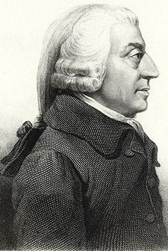
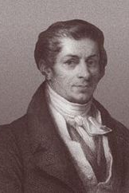
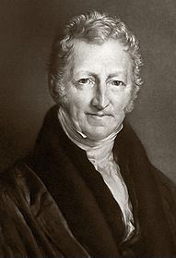
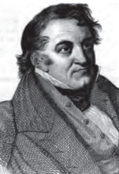
Ekonomické myšlení
(neo)klasické paradigma
- období politické ekonomie
- Adam Smith (1723-1790) a neviditelná ruka trhu
- minimum zásahů ze strany státu
Jean B. Say (1767-1832)
- Sayův zákon trhů: „nabídka tvoří poptávku“
- samoregulační působení tržních sil, k nerovnováze nedochází
Thomas R. Malthus (1766-1834) a Jean Ch. Sismondi (1773-1842)
- teorie podspotřeby (nadvýroby); vlastníci pozemků, kapitalisté a dělníci
- vlastníci pozemků a dělníci spotřebovávají, kapitalisté spoří a později investují
- investice zvýší produkt příštího období, k nákupu ale budou jen „dnešní“ důchody
- nabídka bude nadměrná, poptávka nedostatečná -> omezí se výroba, vznikne nezaměstnanost
- oddělení vlastnictví a práce (jedinec ví, jaké má potřeby, ale nezná potřeby jiných)
- kritika: investice zvyšují časem i důchody
Smith Say
Malhus Sismondi

Slide 3
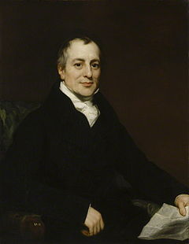
Ekonomické myšlení
David Ricardo (1772-1823)
- fixní kapitál (budovy, stroje a zařízení) a oběžný kapitál (mzdy)
- nezaměstnanost v důsledku změny skladby kapitálu
- zavádění strojů do výroby (koupě ze zisku či mezd)
- po dočasném zvýšení nezaměstnanosti ale další rozvoj
Ricardo

Slide 4
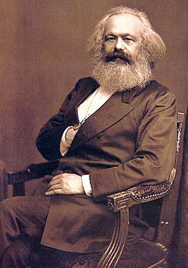
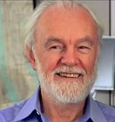
Ekonomické myšlení
Strukturalismus, (neo)marxismus
Karl Marx (1818-1883)
- kapitalismus = vnitřně nestabilní systém, náchylný k výkyvům
- společenský charakter výroby vs. soukromé vlastnictví výrobních prostředků
- krize z nadvýroby, o nadhodnotě rozhodují kapitalisté
- vykořisťování dělníků, maximalizace zisku, minimalizace nákladů
- kapitál nedá práci všem dělníkům
- změna formou revoluce
David Harvey (* 1935)
- nadměrná akumulace kapitálu, musí být znehodnocen, export
teorie cyklického vývoje
- Kondratěvovy vlny, role progresivních odvětví
Harvey Marx

Slide 5
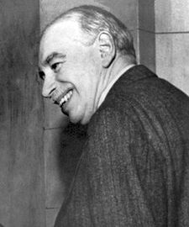
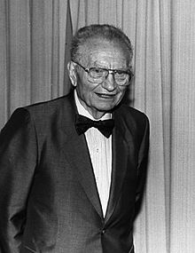
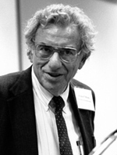
Ekonomické myšlení
Keynesiánství
- vlivné zejména po druhé světové válce, reakce na světovou hospodářskou krizi
- příčinou krize je nedostatečná poptávka, proto ji státy mohou „doplnit“
John M. Keynes (1883-1946)
- investice se musí rovnat úsporám
- s růstem produktu (investic) roste i spotřeba, ale také úspory
- pokud se úspory nepřemění v investice, nastane krize
- „viditelná ruka státu“, vyplnění chybějících soukromých investic
Paul A. Samuelson (1915-2009)
- když roste poptávka po pracovní síle, tak klesá nezaměstnanost a zhoršují se podmínky pro nalezení vhodné pracovní síly
- nutnost zvýšit nominální mzdy, riziko inflace
Hyman Minsky (1919-1996)
- část poptávky je financována dluhově, skrze úvěry
- příjmy musí být aspoň v takové úrovni, aby umožnily splácení
závazků
Keynes
Samuelson Minsky

Slide 6
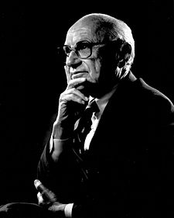
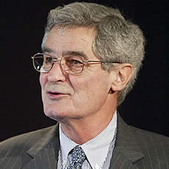
Ekonomické myšlení
Monetarismus, Neoliberalismus
- 70. léta 20. století, návaznost na neoklasické paradigma a neviditelnou ruku trhu
- NE státním zásahům a vlivu odborů
- nepřipouští nedobrovolnou nezaměstnanost
- důležitá je informovanost
Milton Friedman (1912-2006)
- výrazné změny v nabídce peněz vyvolávají krizi
- peněžní iluze = pracovníci růst nominálních mezd považují za reálný růst, firmy inflaci považují za růst relativní ceny výrobků, zvýší se nabídka práce i produkce (klesá nezaměstnanost), pak si pracovníci i firmy uvědomí omyl, sníží nabídku práce i produkce (roste nezaměstnanost)
John Muth (1930-2005) a Robert Lucas (*1937)
- hypotéza racionálních očekávání = firmy i lidé berou v úvahu všechny informace o současnosti a budoucnosti (odhady a prognózy, výroky politiků, mediální zprávy atd.)
- firmy znají cenu své produkce, ale nemají informace o trzích ostatního zboží (růst cen obecně nebo jen v daném odvětví)
- lidé mohou dělat chyby, ale poučí se a neopakují je; „neoklasický racionální ekonomický člověk“
Friedman Lucas

Slide 7
Společenské dopady nezaměstnanosti
dopady individuální (pro jedince) a společenské (pro společnost)
ztráta makroekonomického produktu
- mezera mezi skutečným a potenciálním produktem
- nezaměstnaní nepřispívají k výrobě statků a služeb
nevyužité ekonomické zdroje
- výrobní faktor práce není plně využíván
- ze sociálních dávek je nižší spotřeba a nižší úspory
ztráty na daních
- ztráty pro firmy, lidi i stát
- stát vybírá méně od lidí i firem, naopak vyplácí vyšší dávky
ztráty lidského kapitálu
- dekvalifikace = člověk nezískává znalosti a zkušenosti
- ztráta pracovních a dalších návyků

Slide 8
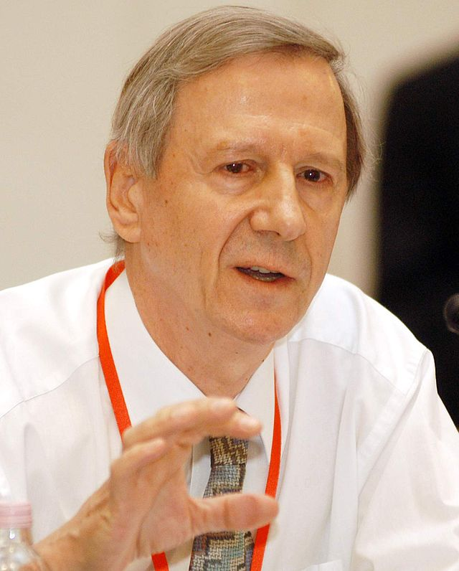
Společenské dopady nezaměstnanosti
ztráty lidského kapitálu
- akceptace života ze sociálních dávek (sociální past)
- ztráta společenských kontaktů a vztahů
- ztráta společenského zařazení (člověk nepracuje)
možné výhody?
- hodnota volného času, ALE smysluplné a kvalitní využití
společenská morálka je založena na etice práce
- práce je naplněním motivace, ambicí, ctižádosti, spokojenosti a radosti
- nezaměstnanost jako negativní zážitek
charakteristiky práce podle Giddense
- peníze
- úroveň činností, resp. rozvoj schopností a zisk dovedností
- rozmanitost života, resp. kontext společenských vztahů
- struktura času
- sociální kontakt
- osobní identita (sebeúcta)

Slide 9
Společenské dopady nezaměstnanosti
snížení životní úrovně
- snaha skrývat to, že je člověk nezaměstnaný
dlouhodobá nezaměstnanost
- míra dlouhodobé nezaměstnanosti
- celé regiony s vysokou mírou dlouhodobé nezaměstnanosti

Slide 10
Míra nezaměstnanosti
výpočet míry registrované nezaměstnanosti (MN)
počet uchazečů
MN = ------------------------ * 100
pracovní síla
jednotka [%], vhodné zaokrouhlovat na jedno desetinné místo
pracovní síla = zaměstnaní + nezaměstnaní
od roku 1989 se několikrát změnila metodiky -> vliv na výši MN

Slide 11
MN před rokem 1989
nezaměstnanost v podstatě neexistovala
- zákon o příživnictví pro osoby vyhýbající se práci
nutnost mít od zaměstnavatele potvrzení v občanském průkazu
po roce 1989 zcela nový fenomén, neexistovaly ani úřady práce
1990-91 vznik úřadů práce
první úřad práce k 10. 8. 1990 v Kladně
do konce listopadu 1990 v ostatních okresních městech ČR
a v hlavním městě Praze

Slide 12
POZOR: červenec 2004 – změna metodiky !!!

Slide 13
Situace po dopočtu míry registrované nezaměstnanosti pro období 01/2013 až 08/2015 (využity výsledky SLDB 2011)

Slide 14
MN v první polovině 90. let
změny ve výpočtu
1. změna
ve jmenovateli místo pracovní síly počítáno s produktivním obyvatelstvem (muži 15-59 let, ženy 15-54 let)
důsledek ?
produktivní obyvatelstvo – 6 mil., pracovní síla – 5,4 mil.
2. změna
uchazeči o zaměstnání se hlásili na ÚP podle místa bydliště
X
pracovní síla se brala podle místa pracoviště
důsledek ?
velká města x zázemí -> vliv na regionální rozvoj

Slide 15
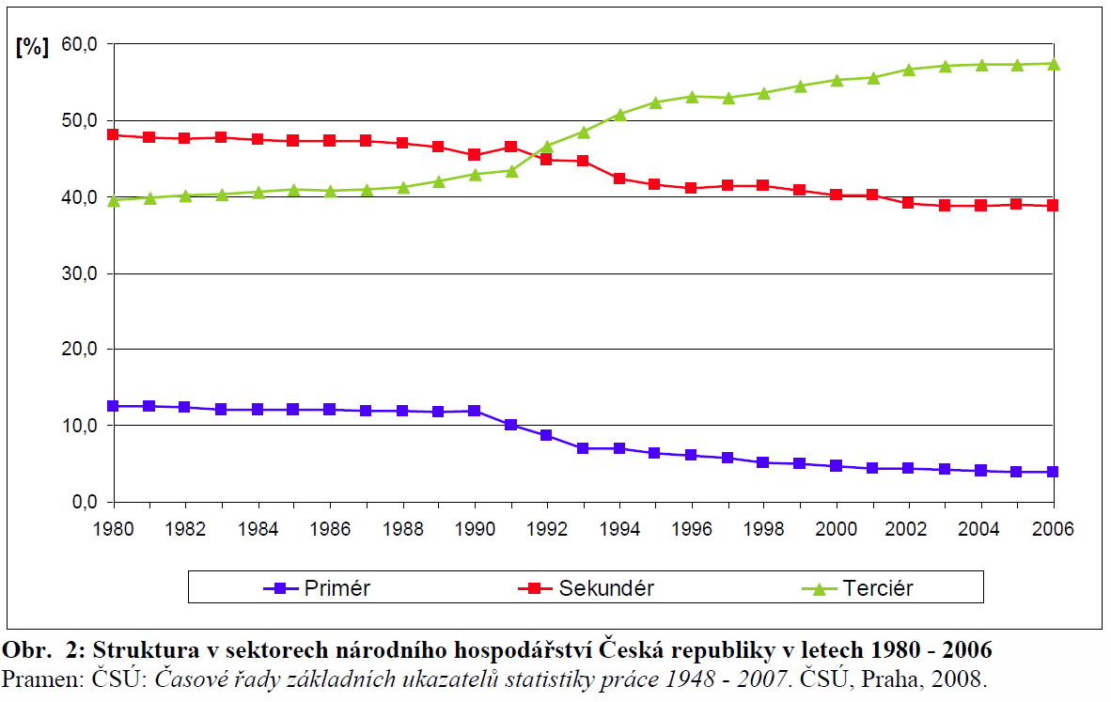
MN v první polovině 90. let
konec roku 1990
počet uchazečů: 39,4 tis., míra nezaměstnanosti: 0,7 %
poddimenzované služby nabírají pracovníky z výrobní sféry
konec roku 1991
počet uchazečů: 221,7 tis., míra nezaměstnanosti: 4,1 %
rozjezd reforem
poddimenzovanost služeb
se snižuje
hodnocení: „čím více ve službách,
tím větší vyspělost“
rok 1990 = řada služeb zajišťována
interně
rok 1988: sekundér 48 %, ALE
6 p. b. ve skutečnosti služby

Slide 16
MN v první polovině 90. let
problémové regiony
s upadajícím průmyslem:
Kladno - Poldi
Příbram – Československý uranový průmysl
Vsetín – Tesla (Rožnov pod Radhoštěm, Valašské Meziříčí, Vsetín)
Třebíč – Závody Gustava Klimenta, později Bopo
zemědělské regiony:
Bruntál
Znojmo
Louny

Slide 17
MN v první polovině 90. let

Slide 18
MN v první polovině 90. let

Slide 19
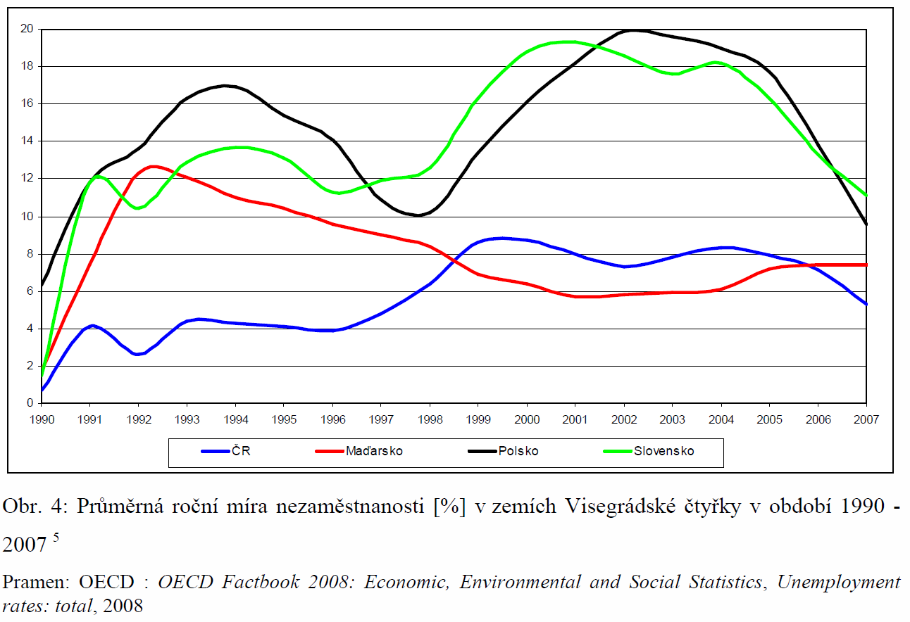
MN v první polovině 90. let
České republika x Slovensko
Slovensko:
uzavření zbrojního průmyslu (vliv V. Havla ???)
romské obyvatelstvo (především na východě a JV)
„český zázrak“
1990-1996 nízká MN
v postsocialistickém
prostoru
důvody: privatizace,
resp. oddálená
restrukturalizace
+
role investičních
fondů

Slide 20
MN ve druhé polovině 90. let
hospodářská recese (měnová krize) 1997-1998
počátek schodkových rozpočtů
pokles HDP
bankovní socialismus -> privatizace bank
vyprofilování severních
Čech a severní Moravy
jako problémových
regionů
restrukturalizace
podniků
Tab. Vývoj na trhu práce v ČR (vždy k 31. 12.)
 | 1996 | 1997 | 1998 | 1999
počet uchazečů (v tis. osob) | 186,3 | 268,9 | 386,9 | 487,6
míra nezaměstnanosti (v %) | 3,5 | 5,2 | 7,5 | 9,4

